Slide 1


ỦY BAN NHÂN DÂN QUẬN LONG BIÊN
TRƯỜNG TIỂU HỌC ĐÔ THỊ VIỆT HƯNG
BÀI GIẢNG ĐIỆN TỬ
KHỐI 3
MÔN: CÔNG NGHỆ

Slide 2

CHỦ ĐỀ 1: Công nghệ và đời sống
Bài 4:
Sử dụng máy thu thanh
( Tiết 3)

Slide 3




Slide 4


Hoạt động 1
Tìm hiểu một số chương trình phát thanh cho lứa tuổi HS.

Slide 5
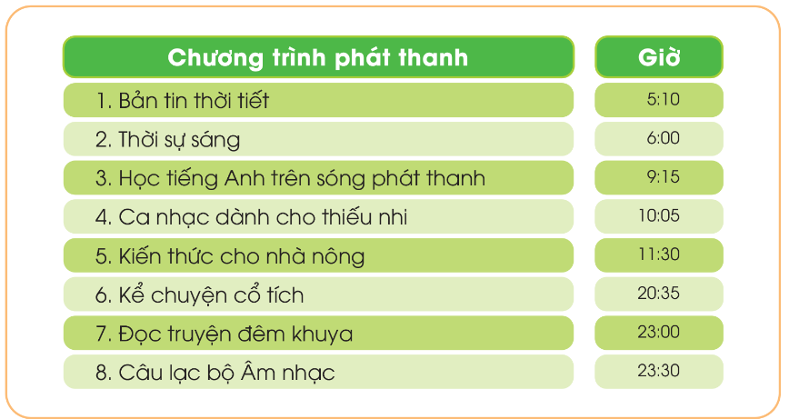

Em hãy đọc thông tin trong Hình 3 và cho biết tên chương trình phát thanh phù hợp với lứa tuổi học sinh.
THẢO LUẬN NHÓM ĐÔI.

Slide 6


Bản tin thời tiết (giúp biết thông tin thời tiết), Thời sự sáng (giúp cập nhật tin tức hàng ngày), Học Tiếng Anh trên sóng phát thanh (giúp học tốt Tiếng Anh), Ca nhạc dành cho thiếu nhi và Kể chuyện cổ tích (giúp giải trí)

Slide 7


Kiến thức cho nhà nông (không phù hợp với lứa tuổi), Đọc truyện đêm khuya và Câu lạc bộ Âm nhạc vì phát sóng quá muộn

Slide 8

Hoạt động 2

Slide 9
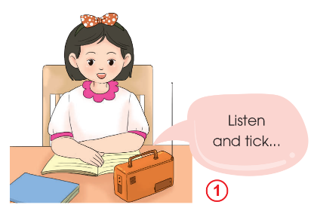
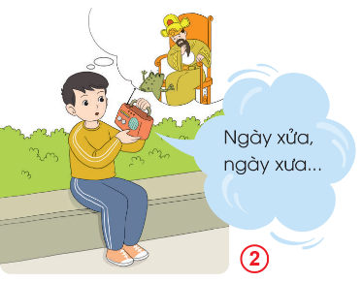
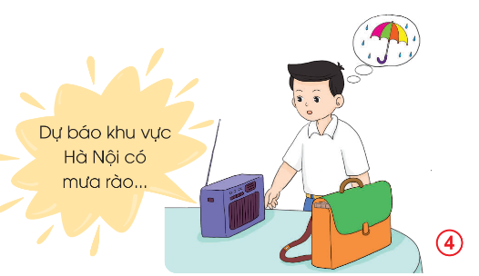

Hãy nêu tên những chương trình phát thanh dựa vào những thông tin được gợi ý trong các hình sau. Em thích nhất chương trình nào?

Slide 10


THẢO LUẬN NHÓM BỐN

Slide 11

Chia sẻ trước lớp

Slide 12

Hình 1: Học Tiếng Anh trên sóng phát thanh.

Slide 13

Hình 2: Kể chuyện cổ tích.

Slide 14

Hình 3: Ca nhạc dành cho thiếu nhi.

Slide 15

Hình 4: Bản tin thời tiết.

Slide 16

Em thích nhất chương trình nào?Vì sao?

Slide 17




Khi sử dụng máy thu thanh, cần lựa chọn chương trình phát thanh phù hợp với lửa tuổi học sinh.

Slide 18



Slide 19


* Cách chơi:
+ Thời gian: 2-4 phút
+ Mỗi đội xếp thành 1 hàng, chơi nối tiếp.
+ Khi có hiệu lệnh của GV các đội lên viết tên những sản phẩm công nghệ mà em biết.
+ Hết thời gian, đội nào viết được nhiều sản phẩm, đội đó thắng.

Slide 20

CỦNG CỐ
DẶN DÒ

Slide 21

Hướng dẫn về nhà.
Ôn tập lại nội dung kiến thức của bài học ngày hôm nay.
Hoàn thành các bài tập, nhiệm vụ được giao.
Chuẩn bị cho bài tiết 4.

Slide 22




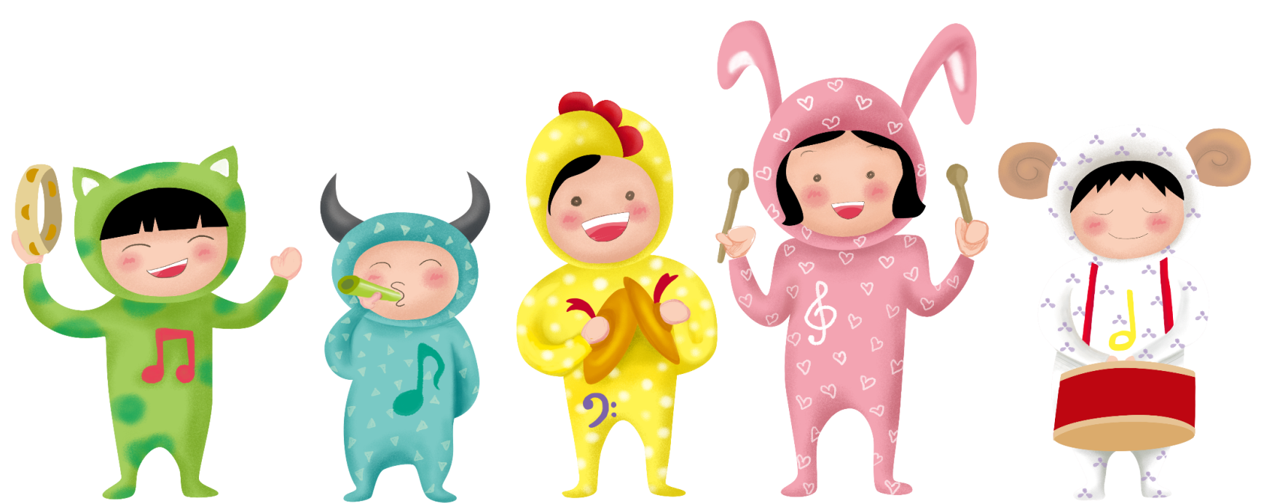
Chào tạm biệt và hẹn gặp lại!

